Slide 1

Single Linked List
MK Algoritma dan Struktur Data
Informatika Institut Teknologi Telkom Surabaya

Slide 2
Linked List
A linked list is a linear data structure that includes a series of connected nodes.
Value
Pointer

Slide 3
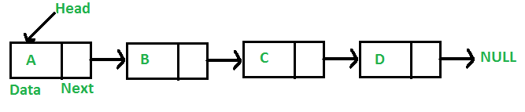
Linked List
Linked List memiliki sebuah pointer untuk menunjuk node awalnya.
Node terakhir bernilai null
Node pada linked list dapat ditambah dan dihapus
Kapasistas linked list dinamis

Slide 4
Operasi Linked List
Penambahan data
Penghapusan data
Pengaksesan data
Update data

Slide 5
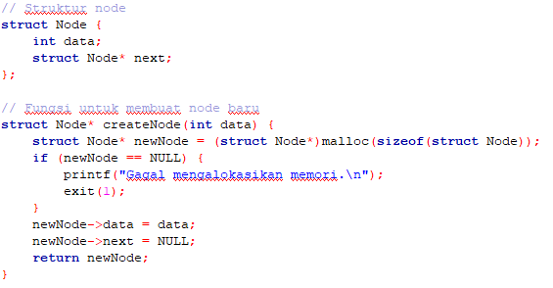
Creating a Node
Buat Fungsi Struct untuk menyimpan data dan pointer next
Value untuk menyimpan nilai
Node untuk menyimpan alamat
Malloc merupakan fungsi adalah sebuah fungsi fasilitas untuk memesan tempat secara berurutan untuk tipe data pointer dengan jumlah data dinamis.

Slide 6
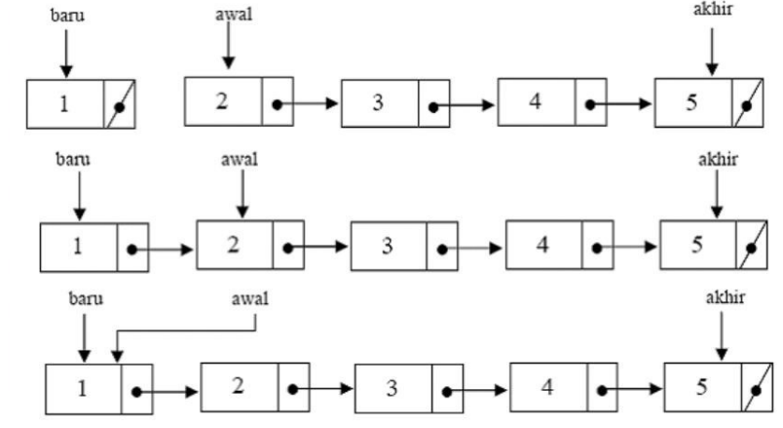
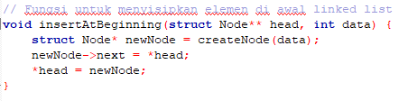
Penambahan di Awal

Slide 7
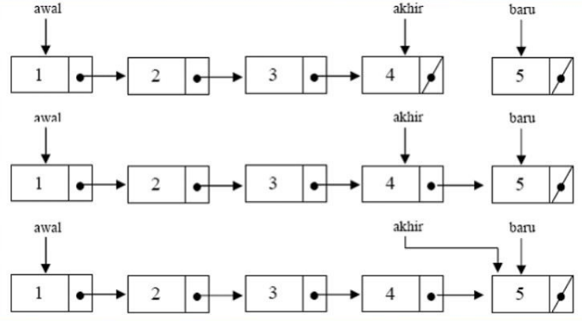
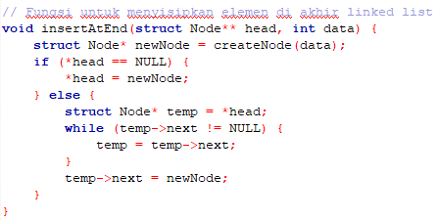
Penambahan di Akhir

Slide 8
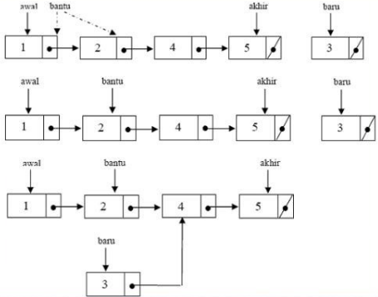
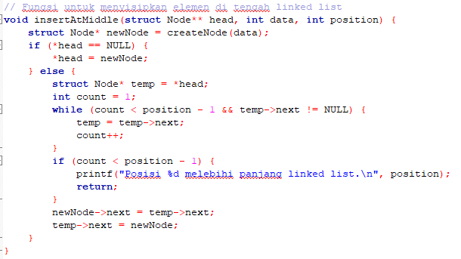
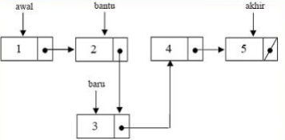
Penambahan di Antara

Slide 9
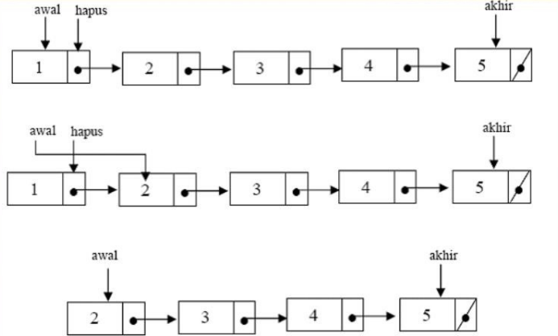
Penghapusan di Awal

Slide 10
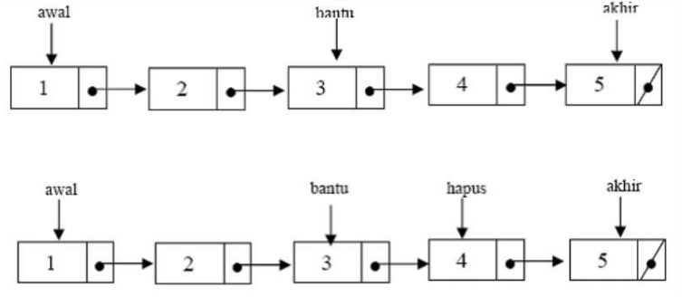
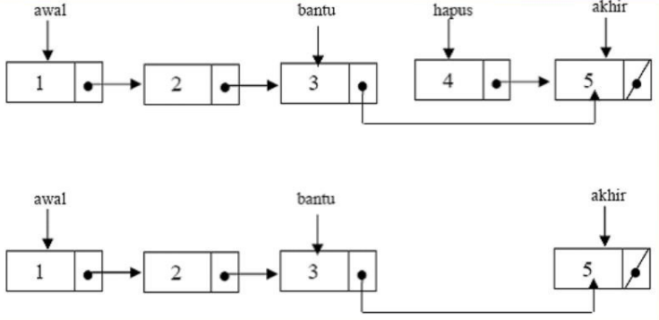
Penghapusan Data Tertentu

Slide 11
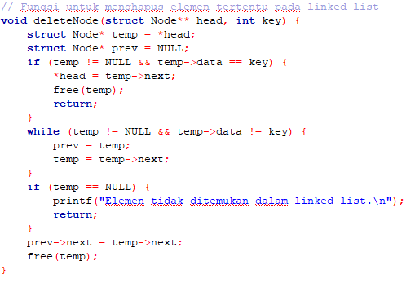
Penghapusan Data Tertentu

Slide 12
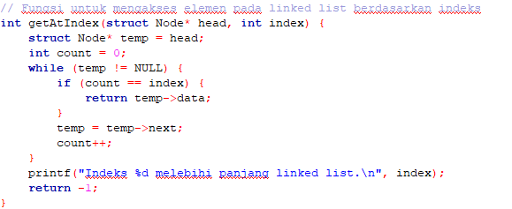
Print Linked List

